Slide 1

Collège [Nom du collège]
Temps d’échange d’idées et d’usage
Ateliers d’échange
Journal de bord de :
Nom des membres de mon équipe :
[Date]
1

Slide 2





Rappel méthodologique
L’ambition de ce temps est d’échanger des idées et des usages numériques répondant à vos préoccupations pédagogiques. Ces échanges permettront de définir ensemble les modalités et moyens nécessaires à la mise en pratique de séquences, repensées pour mieux atteindre ses objectifs pédagogiques avec l’aide du numérique.
A remplir par l’équipe projet,
- Rappeler le déroulement de la démarche et resituer l’enseignant dans son parcours [ Présentation des différents ateliers prévus, thématiques abordées et prochaines étapes envisagées ]
- Détailler :
  Le calendrier
  La description et les objectifs des ateliers
  Les éléments de sortie des ateliers (documents récoltés, difficultés rencontrées, séquences inspirantes retenues, prochaines étapes, etc.)
2

Slide 3


Les ateliers d’échange
Les ateliers d’échange doivent permettre de :
S’appuyer sur des retours d’expérience de pairs ou d’experts pour découvrir de nouvelles pratiques et prendre du recul
Echanger de façon foisonnante
Recueillir des « trucs et astuces » concrets
S’inspirer de la présentation de l’animateur et des échanges pour :
  Identifier une situation problématique que la démonstration permettrait de résoudre
  Préfigurer un point du programme qui permettrait d’introduire un nouvel usage du numérique inspiré en tout ou partie des démonstrations
Déroulement pratique
A l’issue de chaque atelier, prenez 5 minutes pour renseigner les fiches prévues à cet effet (pages 5 à 8 du présent document) :
Ces éléments devront être retravaillés avec votre groupe, de façon à élaborer la synthèse des scénarios pédagogiques envisagés pour l’étape de mise en pratique.
Vous pouvez envisager de présenter votre travail aux autres enseignants de votre établissement
3

Slide 4
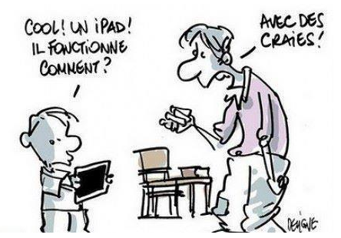
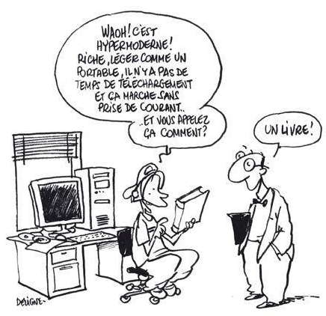
4

Slide 5
Mon 1er atelier :
A renseigner à l’issue de chaque atelier, de préférence avec mon groupe.
Les grandes idées que je retiens de l’atelier
Mes 3 grandes idées pour la mise en pratique
Dans quelles situations pourrais-je utiliser ce qui m’a été présenté ? Pour quoi faire ?
1.
2.
3.
Les propositions de mon groupe pour enrichir mes idées
5

Slide 6
Mon 2ème atelier :
A renseigner à l’issue de chaque atelier, de préférence avec mon groupe.
Les grandes idées que je retiens de l’atelier
Mes 3 grandes idées pour la mise en pratique
Dans quelles situations pourrais-je utiliser ce qui m’a été présenté ? Pour quoi faire ?
1.
2.
3.
Les propositions de mon groupe pour enrichir mes idées
6

Slide 7



Préparer la mise en pratique (1/2)
Cette fiche est à remplir pour le [date]
L’objectif est de décrire de façon synthétique le scénario pédagogique que vous envisagez de tester d’ici [échéance].
Nom du rédacteurs : Nom du groupe :
Discipline :
Objectifs pédagogiques poursuivis par les séquences repensées
Equipement(s) numérique(s) mobilisé(s)
Ressources envisagées
7

Slide 8

Préparer la mise en pratique (2/2)
Cette fiche est à remplir pour le [date]
L’objectif est de décrire de façon synthétique le scénario pédagogique que vous envisagez de tester d’ici [échéance].
Nom :
Discipline :
Description synthétique du scénario pédagogique / déroulé des séquences
8

Slide 9




Préparer la mise en pratique
Vous devrez ensuite préparer un support du format de votre choix, en lien avec votre équipe. Ce support servira à présenter, en 5 minutes à l’oral, le scénario pédagogique que vous souhaitez expérimenter d’ici [échéance] et sera proposé au reste des enseignants.
Idées de support
Vidéos
Dessin
Power point
Photos
Papier
Prezi
Objectifs pédagogiques poursuivis
Nombre de séances faisant l’objet de la mise en pratique
Scénario pédagogique envisagé
Personnes à solliciter
Equipements mobilisés
Ressources mobilisées
Apports de la démarche pour vous et pour les autres membres du groupe
Autres besoins dans la perspective de l’expérimentation (ex : besoin d’accompagnement)
Critères de réussite de la mise en pratique
Eléments constitutifs de la description
9

Slide 10
Qu’avez-vous pensé de ce cycle d’ateliers ?
10

Slide 11
Mes notes / autres idées
11

Slide 12
Mes notes / autres idées
12

